Slide 1
Dříve vyslovená přání
Mgr. Jana Hrušková
janakunst@seznam.cz

Slide 2
Obsah
Dříve vyslovená přání
Obecný úvod
Mezinárodní zakotvení institutu
Zákonné zakotvení institutu
Povinnosti zdravotnických pracovníků
Využití institutu
Předběžné prohlášení
Dotazník

Slide 3
Dříve vyslovené přání
Preventivní opatření pacienta, který očekává, že v budoucnu nebude schopen projevit svou vůli (nebude schopen právně jednat)
Dočasná i trvalá ztráta schopnosti o sobě rozhodovat
Zcela zdravý pacient
Informovaný souhlas
Dříve vyslovené přání
Bezprostředně navrhovaná a indikovaná péče
Možná, pravděpodobná, očekávaná potřeba péče

Slide 4
Úmluva o lidských právech a biomedicíně (ÚoB)
Čl. 9 ÚoB
Od r. 2001 součástí právního řádu ČR
Cíl – stanovit rámec pro národní úpravy
Zdravotnický pracovník nemůže jednat svévolně
Otázka závaznosti
Striktní respekt k osobě pacienta
„Bude brán zřetel na dříve vyslovená přání pacienta ohledně lékařského zákroku, pokud pacient v době zákroku není ve stavu, kdy může vyjádřit své přání.“

Slide 5
ÚoB II. – „výjimka z výjimky“
Obecné pravidlo informovaného souhlasu
„Jakýkoli zákrok v oblasti péče o zdraví je možno provést pouze za podmínky, že k němu dotčená osoba poskytla svobodný a informovaný souhlas.“
Stav nouze
„Pokud v situacích nouze nelze získat příslušný souhlas, jakýkoliv nutný lékařský zákrok lze provést okamžitě, pokud je nezbytný pro prospěch zdraví dotyčné osoby.“
Dle ZZS pouze neodkladná péče
Dříve vyslovené přání
„Bude brán zřetel na dříve vyslovená přání pacienta ohledně lékařského zákroku, pokud pacient v době zákroku není ve stavu, kdy může vyjádřit své přání.“

Slide 6
Zákonná úprava [zákon o zdravotních službách (ZZS)]
1. 4. 2012
§ 36 ZZS – podrobnější úprava závaznosti dříve vysloveného přání
Faktická neschopnost právně jednat
Zletilý člověk s plnou svéprávností

Slide 7
§ 36 ZZS
Předem vyslovený souhlas nebo nesouhlas (USA, VB – jen nesouhlas)
Zejména nesouhlas – DNR, odmítání transfuze krevních derivátů, nezapočetí podpory životních funkcí
Souhlas – limitem postup lege artis
Povinnost brát zřetel na dříve vyslovené přání
Projev vůle učiněný informovaně, svobodně, vážně, bez omylu
Časově neomezené (PL ÚS 1/12)
Nastala v přání předvídaná situace
Pacient není schopen o sobě rozhodnout
Je k dispozici

Slide 8
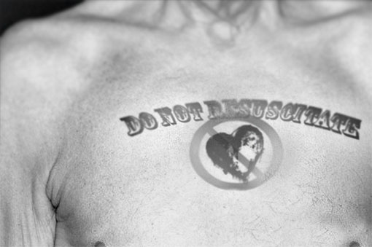

Slide 9
§ 36 ZZS II.
Sepsané pacientem
Zaznamenané do zdravotnické dokumentace
Písemná forma
Písemné poučení (praktický lékař, odborný ošetřující lékař)
Úředně ověřený podpis pacienta
UNIVERZÁLNĚ ZÁVAZNÉ
Jakékoliv vyjádření, písemné zaznamenání do dokumentace
Poučení pacienta zaznamenané do zdravotnické dokumentace (dle vyhlášky č. 98/2012 Sb.)
Podpis pacienta, zdravotnického pracovníka, svědka
ZÁVAZNÉ U KONKRÉTNÍHO POSKYTOVATELE

Slide 10
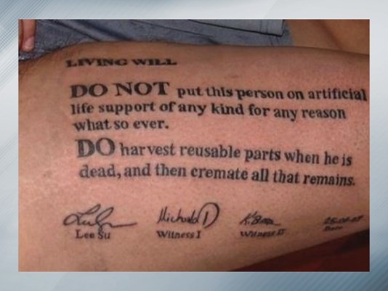

Slide 11
Povinnosti zdravotnických pracovníků – respekt k dříve vyslovenému přání
Nález sp. zn. I. ÚS 2078/16
Každý je strůjcem svého štěstí
Právo pacienta nebýt léčen převažuje nad povinností zdravotníka léčit
Lze přesvědčovat, nelze nutit

Slide 12
Povinnosti zdravotnických pracovníků – respekt k dříve vyslovenému přání
Názor vyjádřený v platném dříve vysloveném přání má přednost před tím, co by považovali za vhodné ostatní, například osoby blízké, zdravotníci.
Nemůže být zabráněno realizaci pacientova rozhodnutí, které bylo učiněno na základě svobodné a vážné vůle zletilé svéprávné osoby, pouze z toho důvodu, že toto rozhodnutí danou osobu poškozuje.
Právo na sebeurčení
Autonomie vůle

Slide 13
Povinnost zdravotnických pracovníků – kdy přání nerespektovat?
Nemusí
Nesmí
Dlouhá doba
Aktivní způsobení smrti
Technický vývoj
Ohrožení jiné osoby
Předpoklad pacientova souhlasu
Odborná otázka – ošetřující lékař

Slide 14
Dříve vyslovené přání a odpojení od přístrojů
Dříve vyslovené přání – limit § 36 odst. 5 ZZS – aktivní způsobení smrti
Lze nepřipojit, nelze odpojit
Marná léčba – rozhodnutí lékaře např. terminální extubace
Eutanázie x ukončení léčby s úmyslem nechat nemoc přirozeně postupovat

Slide 15
Respekt k dříve vyslovenému přání - Odpovědnost zdravotnických pracovníků
Právní povinnost
Protiprávní postup - není respektováno přání bez dostatečného důvodu
Poskytovatel zdravotních služeb odpovědný za zásah do osobnostních práv člověka
§ 81-82, § 2951 (2), § 2956 a násl. OZ
Ochrana života
Vůle pacienta

Slide 16
Respekt k dříve vyslovenému přání - Odpovědnost zdravotnických pracovníků
Lékař vyhoví přání pacienta, léčbu nezahájí, pacient zemře
Zpochybnění platnosti
Hrozba trestního stíhání
Trestný čin proti životu a zdraví (usmrcení z nedbalosti § 143 TZ)
Vůle pacienta
Ochrana života

Slide 17
Pochybnost zdravotnických pracovníků
Rodina tvrdí, že by si pacient léčbu nepřál– neexistuje dříve vyslovené přání
Vždy lege artis postup dle rozhodnutí lékaře (v pochybnosti ve prospěch života)
Stav nouze / neodkladná péče
Možnost odkladu
Jednat ve prospěch života
Rozhodne soud
Lege artis

Slide 18
Využití dříve vysloveného přání v ČR
Intenzivní péče
Malé využití – nedostatečná informovanost
Zahraniční studie – malý vliv na léčebný postup, změnu léčby

Slide 19
Využití dříve vysloveného přání v ČR
Paliativní péče
Lepší povědomí
Cesta domů – projekty
Zahraniční studie – větší účinek na rozhodování o léčbě
Součást procesu rozhodování na konci života

Slide 20
Předběžné prohlášení, souvislost s dříve vysloveným přáním

Slide 21
Předběžné prohlášení [občanský zákoník (OZ)]
1. 1. 2014
§ 38 a násl. OZ
Preventivní opatření
Faktická neschopnost právně jednat
Zletilý, plně svéprávný
Předběžné prohlášení
Nápomoc při rozhodování
Zastoupení členem domácnosti
Omezení svéprávnosti

Slide 22
…aby byly jeho záležitosti spravovány určitým způsobem
Dříve vyslovené přání
Samostatně
Součást předběžného prohlášení
Řada životních událostí

Slide 23
…aby byly jeho záležitosti spravovány určitou osobou
§ 101 – zásah do integrity člověka neschopného úsudku
Správa cizího majetku
§ 38 OZ
Zástupný souhlas
Zástupný nesouhlas

Slide 24
…aby se určitá osoba stala jeho opatrovníkem
Omezení svéprávnosti (§ 55 OZ)
Opatrovník (§ 467 OZ)
Postupuje v souladu názory opatrovance, které byly projeveny dříve
Nejlepší zájem opatrovance

Slide 25
Forma
Soukromá listina
Veřejná listina
Písemná forma
Datum
2 svědci
Notářský zápis

Slide 26
Pacient s progredujícím Tu mozku, upadl do bezvědomí, přivezen ZS na UP. Které z následujících DVP, předložených jeho rodinou je platné?
A/ Vlastní rukou pacienta sepsané a podepsané manželkou jako svědkem.
B/ Sepsané u jiného poskytovatele zdravotních služeb (jiná nemocnice) při předchozí hospitalizaci. Podepsán pacient, lékař a sestra jako svědek.
C/ Sepsané pacientem, jím podepsané a doplněné písemným poučení jeho PL. Podpis pacienta ověřen na Czech Pointu ČP.

Slide 27
Pacient v dechové tísni se základním onemocněním ALS přijat na ARO. Příbuzní tvrdí, že pacient si nepřál být připojen na UPV a svá tvrzení dokládají emaily se společností Dignitas potvrzující přání pacienta podstoupit eutanázii ve Švýcarsku. Vyberte správnou odpověď:
A/ Ošetřující lékař nebere zřetel na argumenty příbuzných, postupuje lege artis a pacienta připojí na UPV.
B/ Lékař pacienta připojí na UPV, ověří si u společnosti Dignitas pravost přání pacienta a pacienta odpojí.
C/ Lékař pacienta na základě předložených dokumentů nepřipojí na UPV.

Slide 28
Děkuji za pozornost!
Mgr. Jana Hrušková
janakunst@seznam.cz

